Slide 1
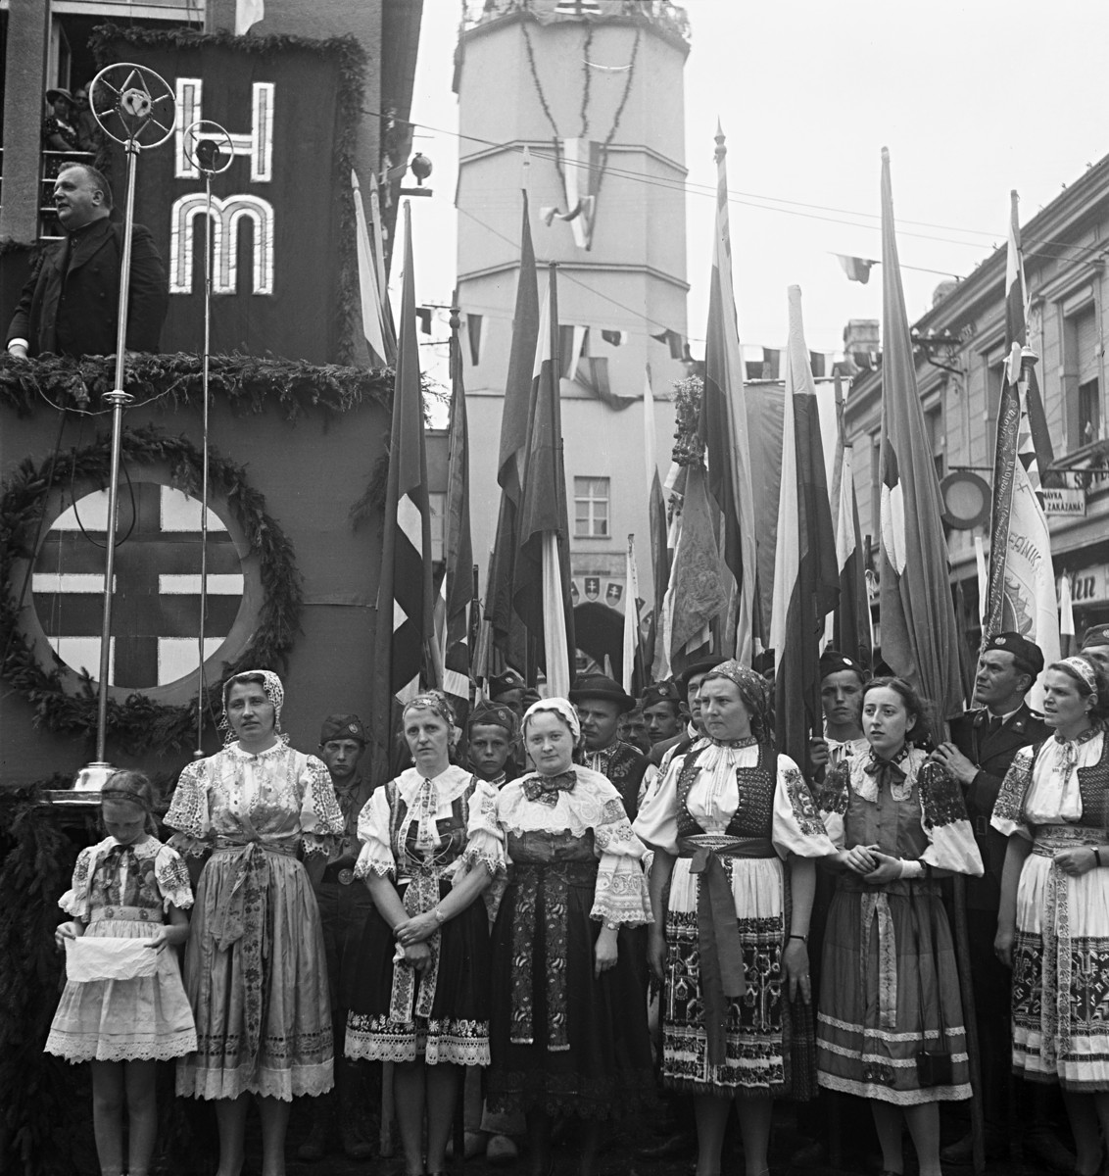
Život v Slovenskom štáte
Mgr. Tomáš Takáč

Slide 2
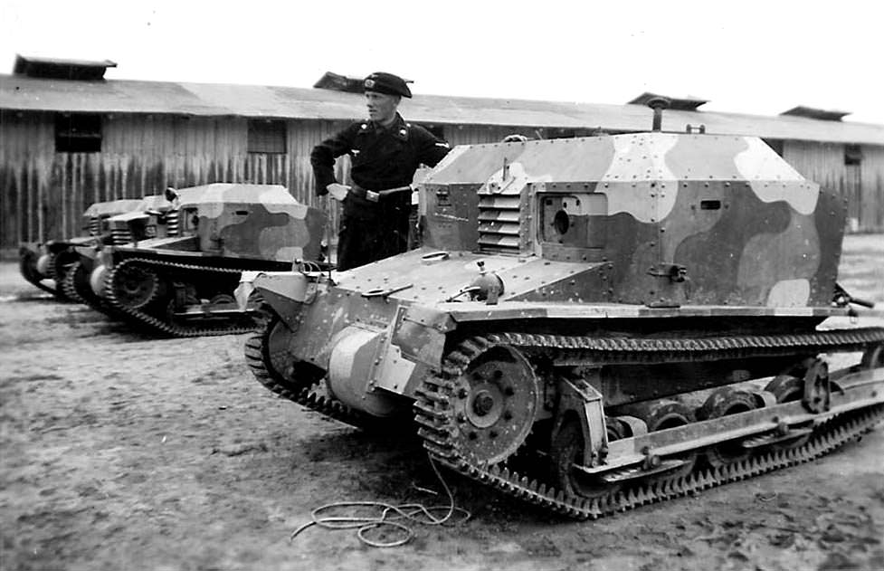
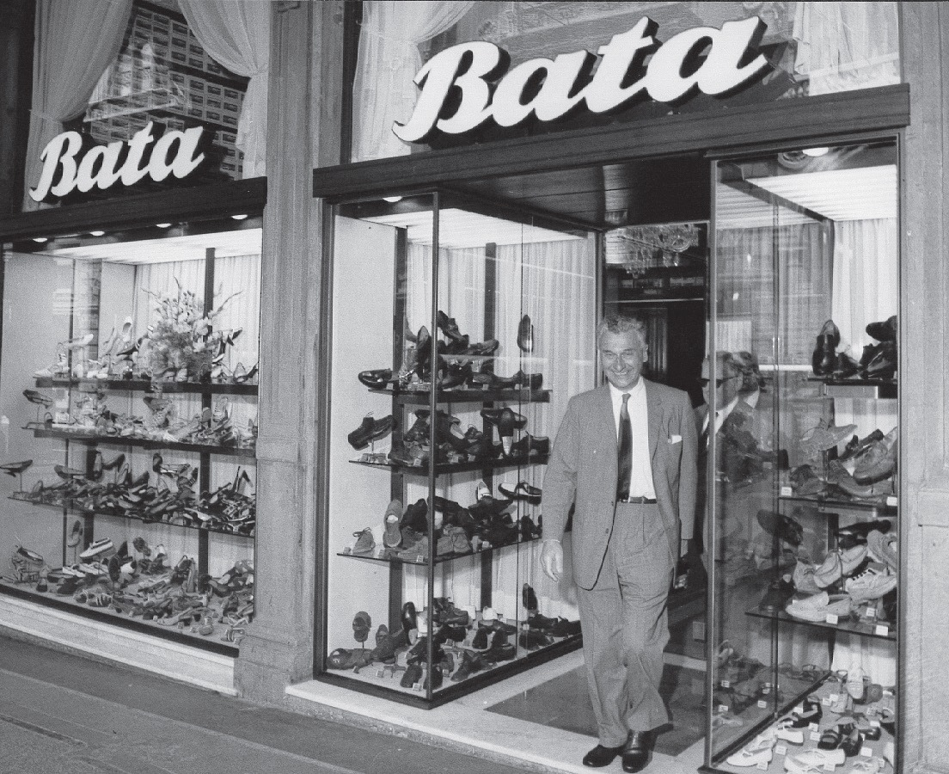
Slovenské hospodárstvo
Hospodárstvo bolo podriadené vojnovému stavu.
Zamerané bolo na uspokojenie nemeckých požiadaviek.
Zbrane, materiál a výrobky pre armádu.
Nemecko však nemalo čím platiť a ostávalo dlžníkom. (nikdy neboli zaplatené)
Na Slovensku sa vybudovalo veľa nových podnikov, železníc a ciest.

Slide 4
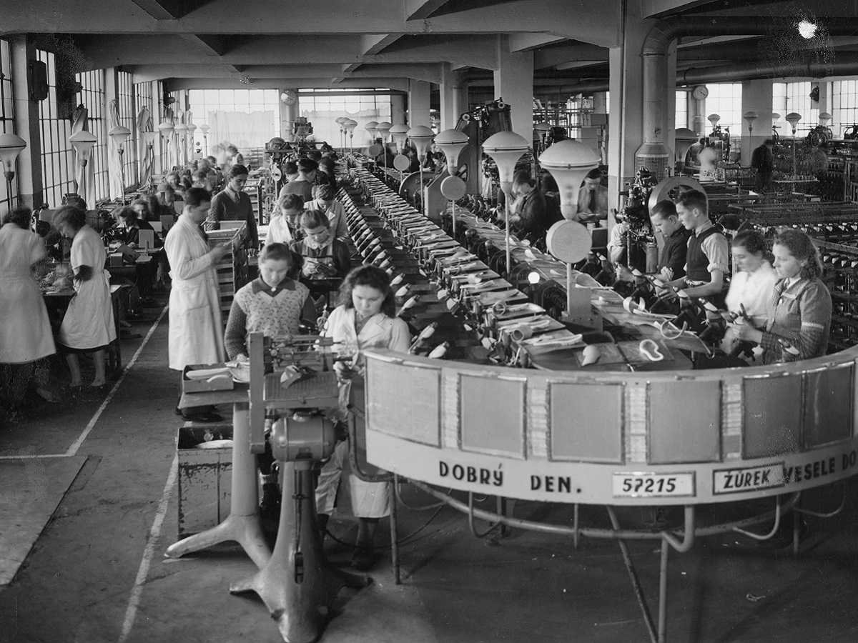
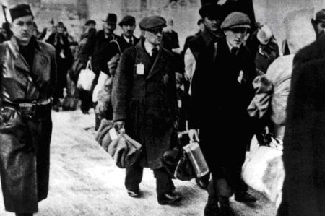
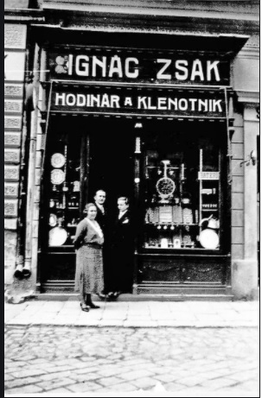
Sociálne pomery
Postupne sa odstránila nezamestnanosť.
Asi 40 000 robotníkov odchádzalo každoročne do Nemecka na sezónne práce.
Roľníci nemali problém predať svoje výrobky (Európa bola vyhladovaná)
Vytvorila sa skupina vojnových zbohatlíkov – „ziskožravcov“
Viacerí zbohatli z tzv. arizácie – prebratie podnikov, ktoré predtým vlastnili Židia.
Dobrá hospodárska situácia umožnila: rodinné prídavky na deti, úpravy miezd a dôchodkov.

Slide 5
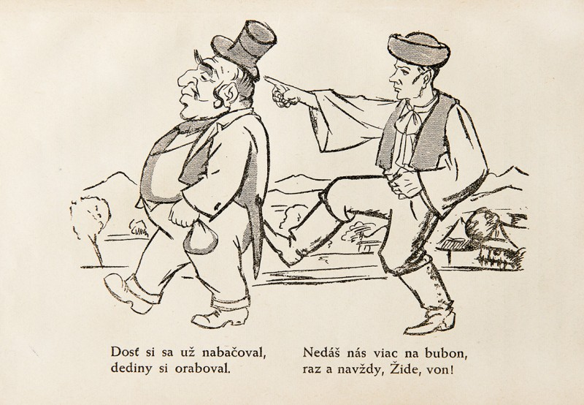

Slide 6
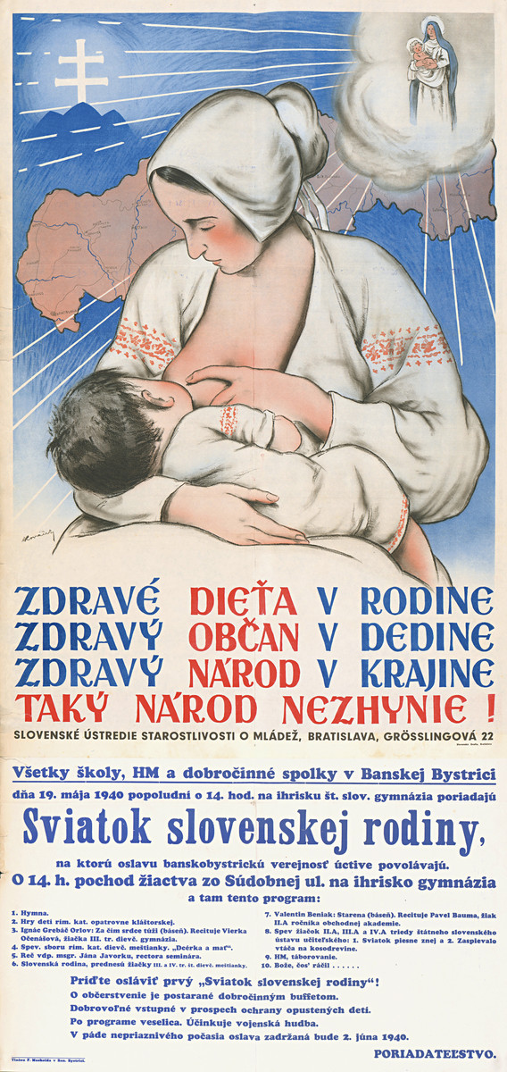
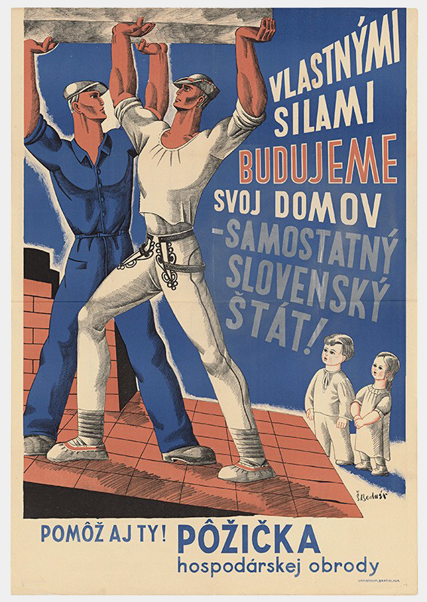
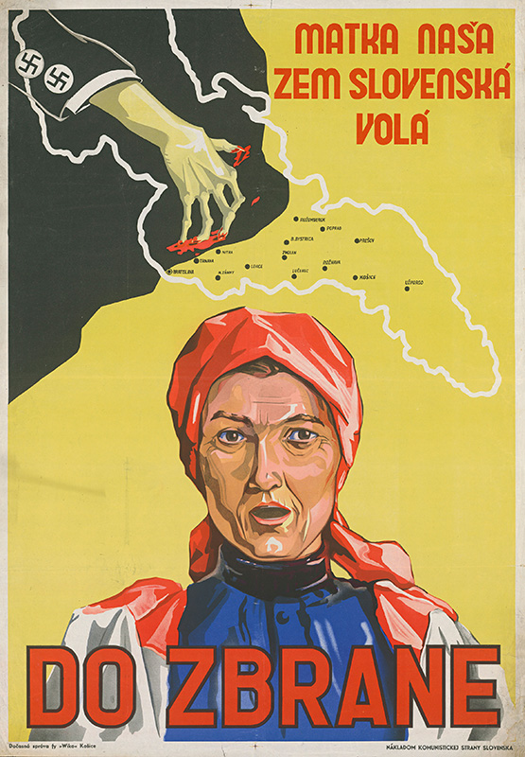
Kultúra v tieni totality
Dôraz sa kládol na všetko národné, vytvárali sa národné mýty.
HSĽS rozvinula veľkú propagandu, aby ovládla myslenie ľudí.
Vznikali nové vysoké a stredné školy.
Vyšli viaceré hodnotné literárne diela.
Napriek zúriacej vojne pulzoval na Slovensku aj športový život.

